Slide 1
НИУ ВШЭ, МИЭМ им. А.Н. Тихонова, Информатика и вычислительная техника
Презентация проекта
“Облачный видеоархив на основе Google Drive”
Москва, 2018
Notes:
Текст для видео идет сюда

Slide 2
НИУ ВШЭ, МИЭМ им. А.Н. Тихонова, Информатика и вычислительная техника
Наша команда
Студенты НИУ ВШЭ, МИЭМ им. А.Н. Тихонова, Информатика и вычислительная техника, 3 курс, группа БИВ 161
Кайтмазов Таймураз, Архитектор и лидер команды
Кустов Андрей, Фронтенд разработчик
Соболевский Станислав, Фронтенд разработчик
Макаров Дмитрий, Бэкенд разработчик
Тищенко Роман, Бэкенд разработчик

Slide 3
НИУ ВШЭ, МИЭМ им. А.Н. Тихонова, Информатика и вычислительная техника
О проекте
Проект «Облачный видеоархив на основе Google Drive» разрабатывается для хранения видеозаписей лекций и семинаров.
Основанием для разработки сервиса служит потребность НИУ ВШЭ в технологической базе для реализации идей по модернизации образовательного процесса посредством перевода лекций в онлайн режим.

Slide 4
НИУ ВШЭ, МИЭМ им. А.Н. Тихонова, Информатика и вычислительная техника
Примерная структура web-приложения
Простые пользователи

Slide 5
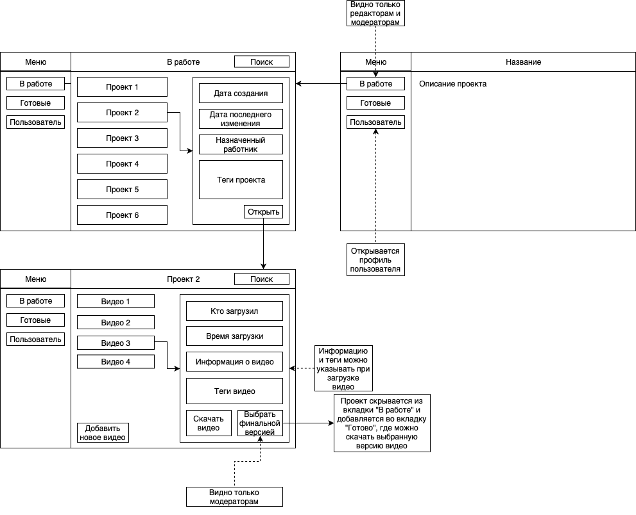
НИУ ВШЭ, МИЭМ им. А.Н. Тихонова, Информатика и вычислительная техника
Примерная структура
web-приложения
Редакторы и модераторы

Slide 6
НИУ ВШЭ, МИЭМ им. А.Н. Тихонова, Информатика и вычислительная техника
Предполагаемые сроки реализации проекта
№п/п | Стадия | Проводимые работы | Сроки | Предоставляемая отчетность
I. | Эскизный проект | 1. Разработка плана работ по созданию минимально жизнеспособного продукта | 18.11.18 | Список используемых инструментов, ссылки на систему контроля версий, трекер задач
 |  | 2. Организация рабочего процесса (трекер задач, репозиторий кода, инструменты тестирования, инструменты поддержки) | 25.11.18
 |  | 3. Реализация базовой структуры приложений с использованием необходимых компонентов (инструменты, библиотеки) | 02.12.18
 |  | 4. Разработка макета web-приложения | 09.12.18
II. | Технический проект | 1. Написание базового функционала для работы с Google Drive | 23.12.18 | MVP (минимальный жизнеспособный продукт)
 |  | 2. Проектирование хранилищ данных и реализация работы с ними на сервере | 06.01.19
 |  | 3. Проектирование и реализация интерфейса web-приложения | 20.01.19
III. | Рабочий проект | 1. Доработка, тестирование, внедрение дополнительного функционала | 07.04.19 | Продукт, отчётная документация
 |  | 2. Оформление документации | 21.04.19

Slide 7
Спасибо за внимание!
Ждем ваши вопросы
https://example.domain/

